Slide 1
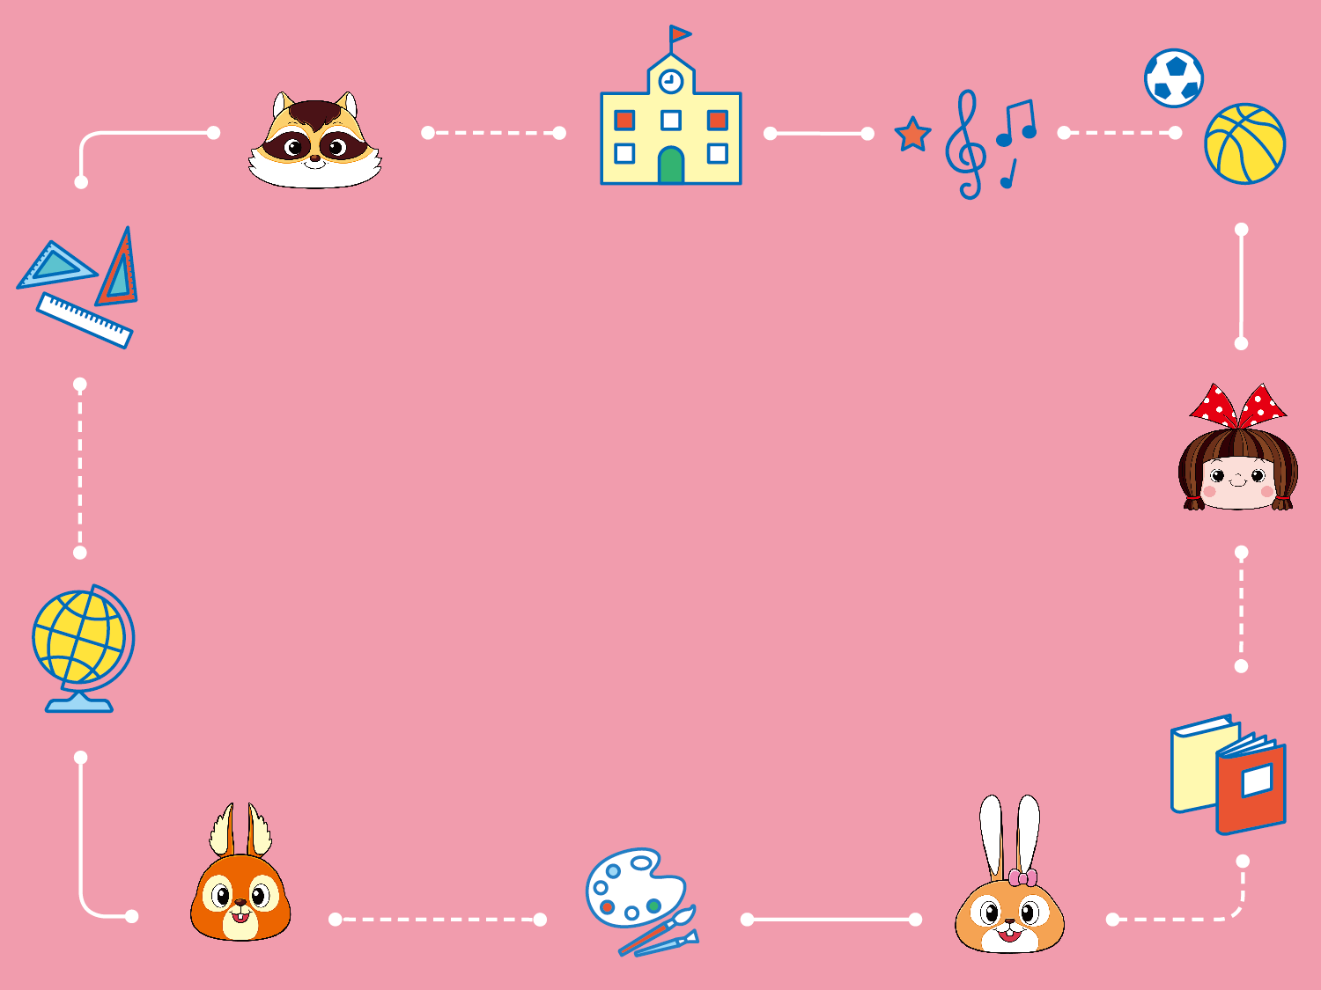
第十一課
蜘蛛救蛋
99頁

Slide 2
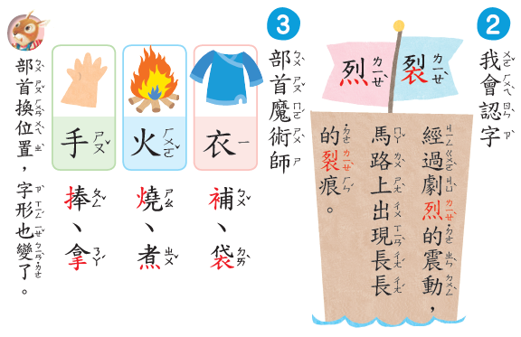
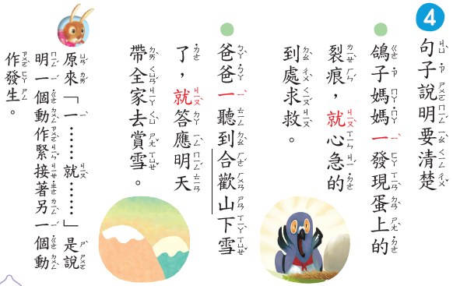
三、認讀生字：字形字音字義

Slide 3
(一)、『我會認字』:
1、圈出「裂」和「烈」兩個字 不一樣的地方，是不是部首不一樣?

Slide 4
1、不一樣的地方，
2、 「裂」的部首是衣部;「烈」的不受是火部。

Slide 5
(一)、『我會認字』:
1、說說看「裂」和「烈」兩個字 相同的地方。

Slide 6
1、說說看「裂」和「烈」兩個字 都有「列」 。

Slide 7
(二)、『部首魔術師』:
1、用字典找出 「補」、「袋」、「燒」、「煮」、「捧」、「拿」 這幾個字的部首，並且圈起來。

Slide 8
2、類題:用字典找出部首，看看部首的位置在哪裡。
(1)、「快」和「忘」
(2)、「今」和「仙」
(3)、「爬」和「爭」
(4)、「望」和「有」

Slide 9
(三)、『句子說明要清楚』:
1、念一念。
2、句型練習:「…一…就…」
，記得句子說清楚。

Slide 10
1、觀察課文圖片，說說
看，故事的主角有誰？
(四)、閱讀理解

Slide 11
(四)、閱讀理解
你說對了嗎？
我們來看看答案。

Slide 12
1主角是鴿子、鴿子蛋和蜘蛛。
2因為主角在每一頁插圖中幾乎
都會出現，而且都會在畫面比
較明顯的地方出現。
答
(四)、閱讀理解

Slide 13
2觀察課文圖片，說說看鴿
子蛋有裂痕的問題，最後
是誰解決的？他運用了什
麼方法？
(四)、閱讀理解

Slide 14
(四)、閱讀理解
你說對了嗎？
我們來看看答案。

Slide 15
1最後是小蜘蛛吐出絲線，一圈
圈纏繞著保護鴿子蛋，解決了
問題。
答
(四)、閱讀理解

Slide 16
3你覺得小蜘蛛是一個怎麼
樣的人？請從課文中找出
證據。
(四)、閱讀理解

Slide 17
(四)、閱讀理解
你找到了嗎？
我們來看看答案。

Slide 18
1 我覺得小蜘蛛是一個聰明又
熱心的人，因為他能從自己
聽過的「女媧補天」的故事，
聯想到用蜘蛛絲來修補蛋痕，
並且主動幫忙，所以是個聰
明又熱心的人。
參考答案
(四)、閱讀理解

Slide 19
閱讀大意與課文結構

Slide 20
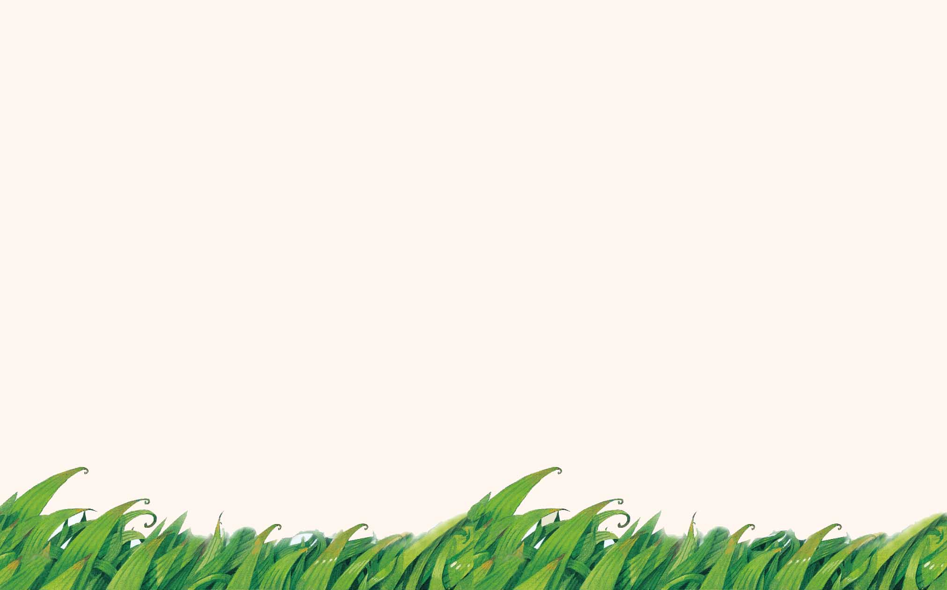
鴿子媽媽的蛋有一道細長的裂痕，她拜託大家幫忙。小蜘蛛知道了，學女媧補天的方式，用吐出來的絲把蛋補好。之後在鴿子媽媽的細心照顧下，小鴿子平安的出生了。
課文大意

Slide 21
蜘蛛救蛋
課文結構
結果
經過
起因
在鴿子媽媽細心照顧下， 蛋破了，小鴿子平安的出生，小蜘蛛也放心的離開。
小蜘蛛想到女媧補天的故事，他決定學女媧補天，用吐出來的絲把蛋補好。
鴿子蛋出現一道細長的裂痕，鴿子媽媽拜託大家救救她的寶貝蛋。

Slide 22
習作80-83頁

Slide 23
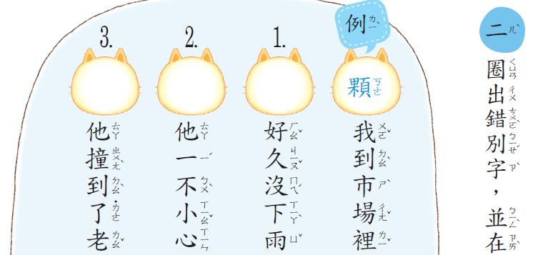
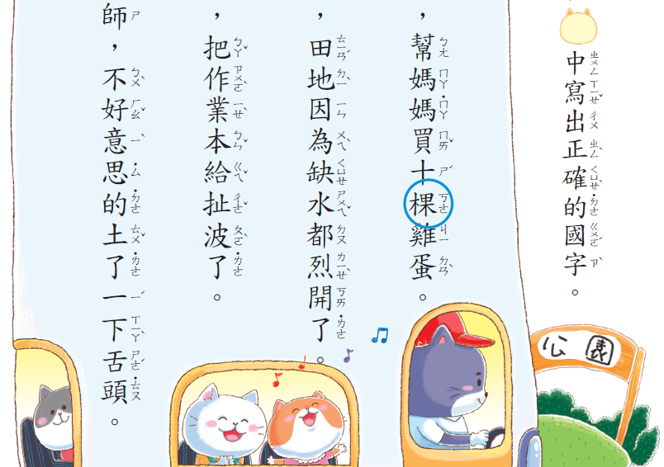
⬄習作第十一課第80頁
吐
破
裂

Slide 24
⬄習作第十一課第80頁
吐
破
裂

Slide 25
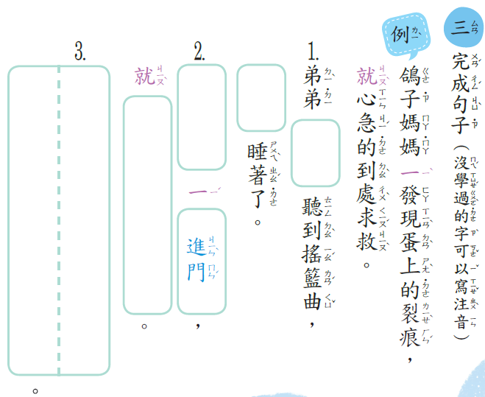
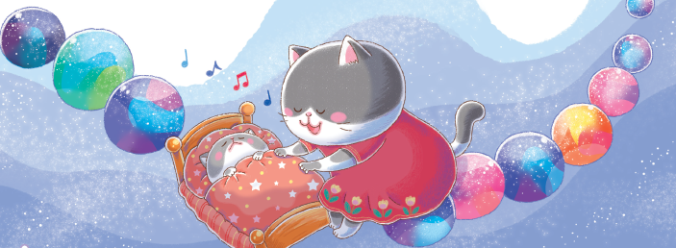
⬄習作第十一課第81頁

Slide 26
⬄習作第十一課第81頁
的笑了
姐姐一收到卡片，就開心
就
我
抱起小貓玩
一

Slide 27
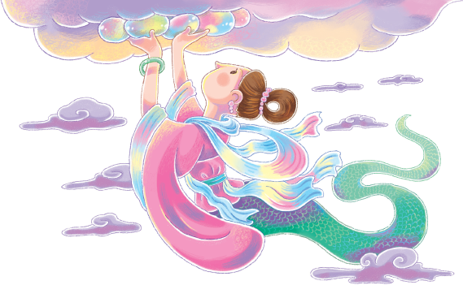

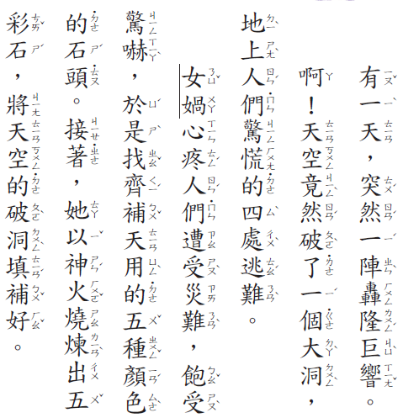
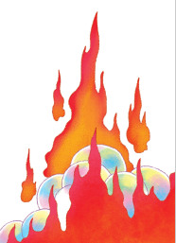
⬄習作第十一課第82頁

Slide 28
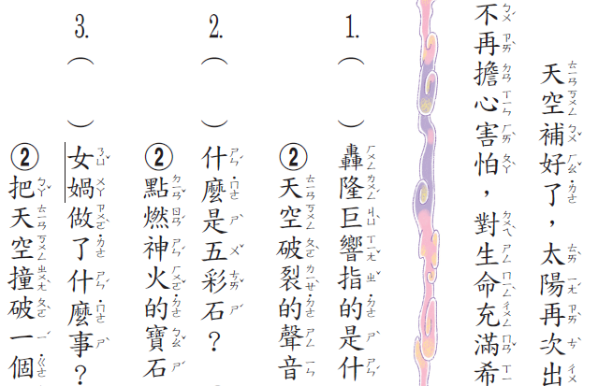
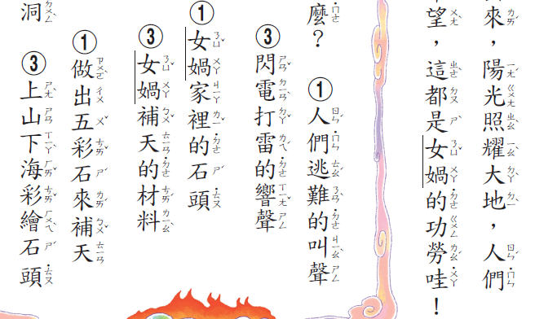
⬄習作練習：第十一課第83頁

Slide 29
⬄習作練習：第十一課第83頁
1
3
2

Slide 30
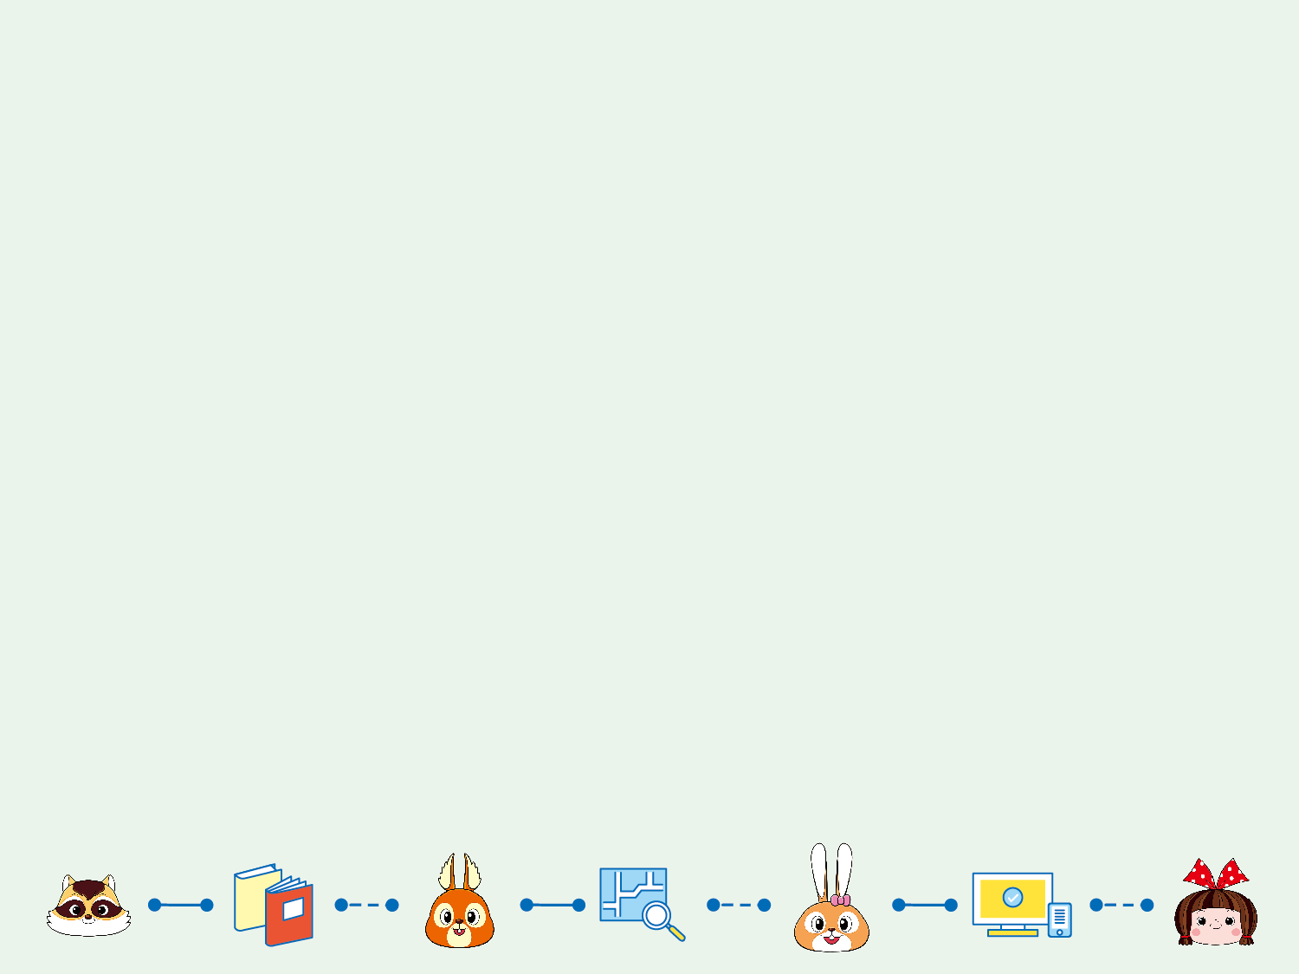
下課了！

